Slide 1
FAIRE UN SITE …. COMME
A RATTACHER SUR LE SITE DFM-INFOTECH ? ou DFM-IOT?
PEUT ON METTRE UN FILM COMME SUR LE SITE, CELA FAIT TRES PRO!
https://newera.energy/index.html#home

Slide 2





GEOSMARTONE A PROPOS FONCTIONNALITE NOTRE VISION CONTACT
Industrie 4.0, la nouvelle révolution. Agir, contrôler, maîtriser
CREATEUR SUR-MESURE IOT
Suivez le nouveau GS1
Notre livre blanc
Brochure DFM

Slide 3
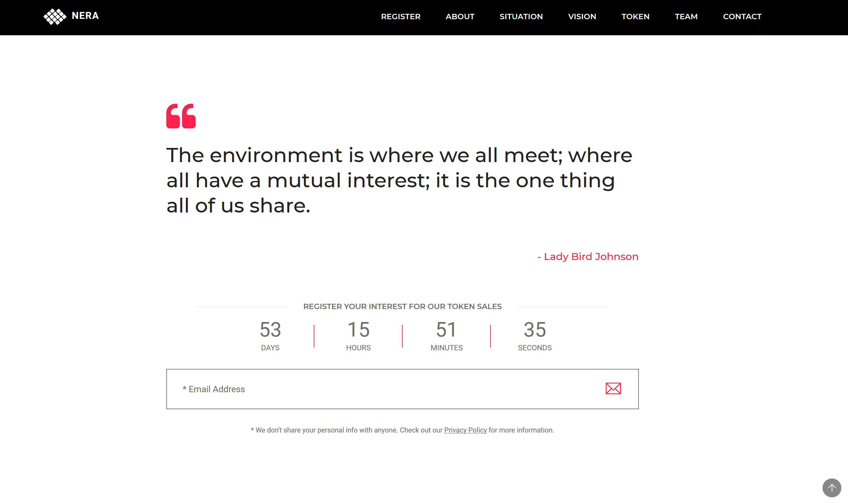

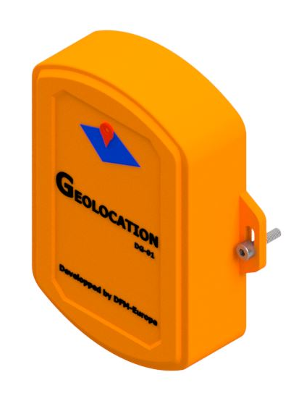

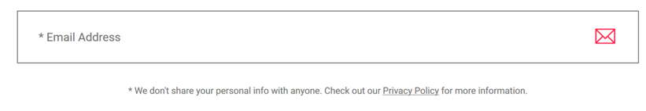
GEOSMARTONE A PROPOS FONCTIONNALITE NOTRE VISION CONTACT
Chacun de nous à besoin d’un ordinateur, d’un réseau connecté et d’une étincelle brillante d’initiative et de créativité pour rejoindre l’économie numérique
Prof. Don Tapscott
notre dernier création,
Le GeoSmartOne utilisant la technologie LoRaWan à moins de 30 €, prêt à être intégré sur vos réseaux et appli.
1200
En précommande
----------- le GeoSmartOne disponible dans ---------------------
----------- Enregistrez-vous gratuitement pour ne rien perdre ---------------------
Nous ne partageons pas vos coordonnées. Consulter notre politique de confidentialité pour plus d’informations

Slide 4
GEOSMARTONE A PROPOS FONCTIONNALITE NOTRE VISION CONTACT
Chacun de nous à besoin d’un ordinateur, d’un réseau connecté et d’une étincelle brillante d’initiative et de créativité pour rejoindre l’économie numérique
Prof. Don Tapscott
notre dernier création,
le GeoSmartOne utilisant la technologie LoRaWan à moins de 30 €, prêt à être intégré sur vos réseaux et appli.
1200
En précommande
----------- le GeoSmartOne disponible dans ---------------------
Final countdown the 1 of march 2018
Require a privacy policy
----------- Enregistrez-vous gratuitement pour ne rien perdre ---------------------
Email sent to
info@dfm-europe.com

Slide 5
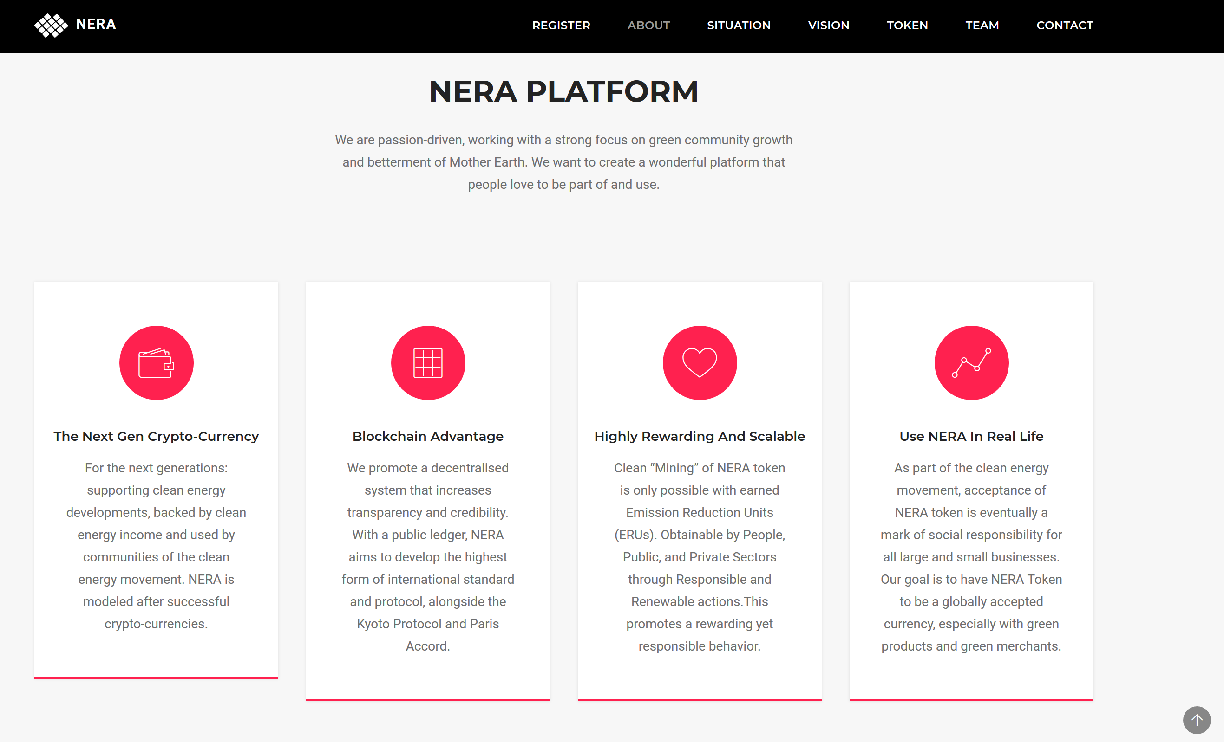
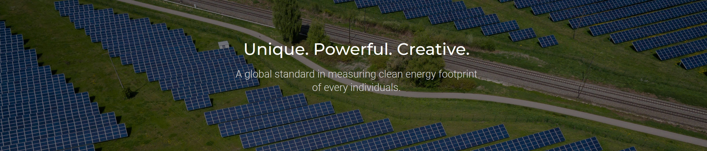
TRANSITION PAGE BETWEEN MAIN & ABOUT
le souffle de l’innovation
un nouveau standart dans les services de communications,
M2M et le traitement des données

Slide 6




About page
A DFM, nos IOTs sont développés pour répondre à vos besoins en privilégiant votre business plan, pas le notre :
pas d’obligations, pas d’abonnement, pas de coûts cachés.
Taille
Réseau
Etanchéité
Autonomie
Le GeoSmart1 a une taille réduite lui permettant de se loger partout.
Connecté au réseau Lora, réseau dédié aux objets connectés.
Le système IOT est classé IP65 le protégeant des agressions extérieures et le rendant fonctionnel même dans des environnements hostiles.
Sans aucun câblage, le système 100% autonome offre une grande autonomie (3 ans et plus en fonction de l’utilisation)
.

Slide 7

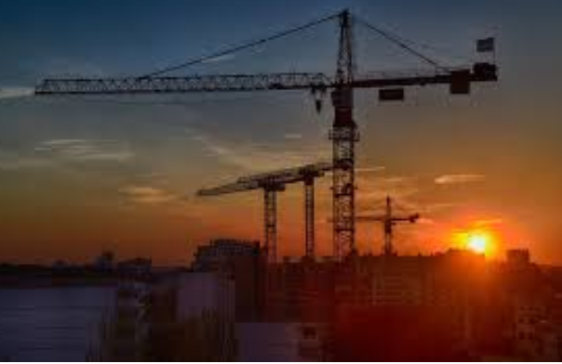

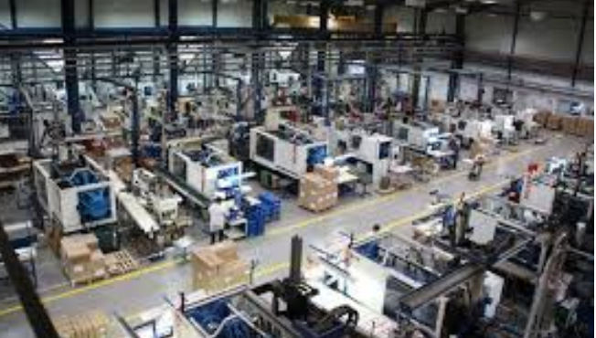
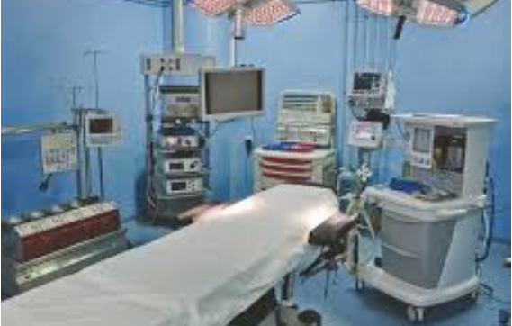
About page
LOCALISER, PROTEGER, TRACKER CE QUI VOUS EST CHER….
La seule fin pour laquelle les hommes sont autorisés, individuellement ou collectivement, à intervenir dans la liberté d'action d'un de leurs semblables, est la protection de soi-même.
John Stuart Mill
Concepteur et fabriquant de nos produits hardwares sans aucun intermédiaire, il est aisé pour nous de customiser les produits pour qu’ils correspondent exactement à vos besoins.
Contactez-nous pour toute information.

Slide 8



About page
NOTRE VISION
La vraie innovation de rupture change la façon dont on rend le produit ou le service plus accessible et plus abordable
Damien Tampling
Digitalisation
Le « sur-mesure »
Sécurisation
Nos solutions DFM sont taillées sur mesure : vous souhaitez gagner en productivité, optimiser vos sites logistiques, mesurer le taux de service de vos outils/produits, augmenter la satisfaction client ? Le tout à la fois ?
Nous assurons un développement dédié des applications, site et programmes à des tarifs attractifs.
Dans un monde ou le danger est partout, recourir aux IOTs peut engendrer également de nouvelles vulnérabilités. Protégez vos données avec la technologie Blockchain. Accéder à vos données IoT sans avoir besoin d'un contrôle et d'une gestion centralisés en toute sécurité.
Contacter-nous pour plus d’information.
Au-delà même de la géolocalisation, le monde connecté, à travers la multitude de sources, doit être pluriel. Le besoin d’adaptation est permanent. Nos solutions sont “open” et facilement interfaçables. Que vous optiez pour nos solutions hardware ou software, vous gardez le contrôle et c’est cela l’essentiel.

Slide 9
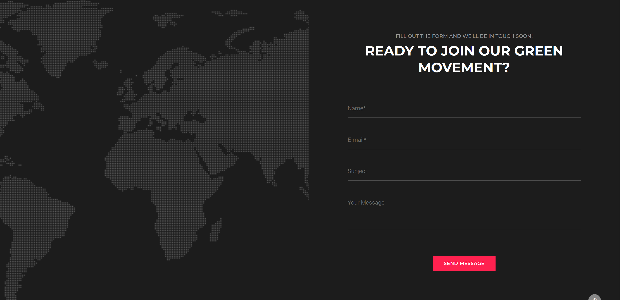
About page
Remplissez ce formulaire et nous vous contactons au plus vite
UNE QUESTION ?
Nom*
Courriel*
EMAIL SENT TO INFO@DFM-EUROPE.COM
Sujet
Message
envoi

Slide 10
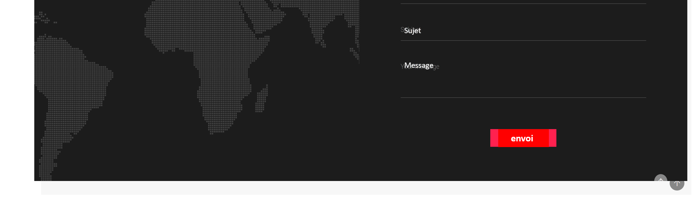

About page
Nous rencontrer
Nous appeler
Nous contacter
230 rue Saint-Jacques
75005 Paris
21 rue de Brin
86130 Jaunay-Marigny
Téléphones : (33) 610150607 (33) 549458135
info@dfm-europe.com
www.dfm-europe.com

